Slide 1
Разработка веб-базированного микросервиса «Календарь памятных дат Петроградской стороны»
Выполнила:
студентка 4 курса
09.03.01 Информатика и вычислительная техника, Технологии разработки программного обеспечения
Лазебникова Полина Михайловна
Руководитель:
Кандидат физ.-мат. наук, доцент кафедры ИТиЭО Жуков Николай Николаевич

Slide 2
Актуальность
Выпускная квалификационная работа разрабатывается по заказу Санкт-Петербургского государственного бюджетного учреждения «Централизованная библиотечная система Петроградского района».

Slide 3
Предмет
разрабатываемый веб-базированный микросервис.

Slide 4
Цель
Разработка веб-базированного микросервиса «Календарь памятных дат Петроградской стороны» в соответствии с требованиями заказчика.

Slide 5
Задачи
Задача 1. Проведен анализ существующих решений, посвященных памятным датам и выявлены преимущества разрабатываемого сервиса.
Задача 2. Спроектирована архитектуру микросервиса.
Задача 3. Спроектирована схема база данных.
Задача 4. Разработан docker – образ микросервиса.
Задача 5. Разработаны фронтенд и бэкенд на Django.
Задача 6. Разработан API для дальнейшей возможности переписи фронтенда сервиса с использованием других инструментов.

Slide 6
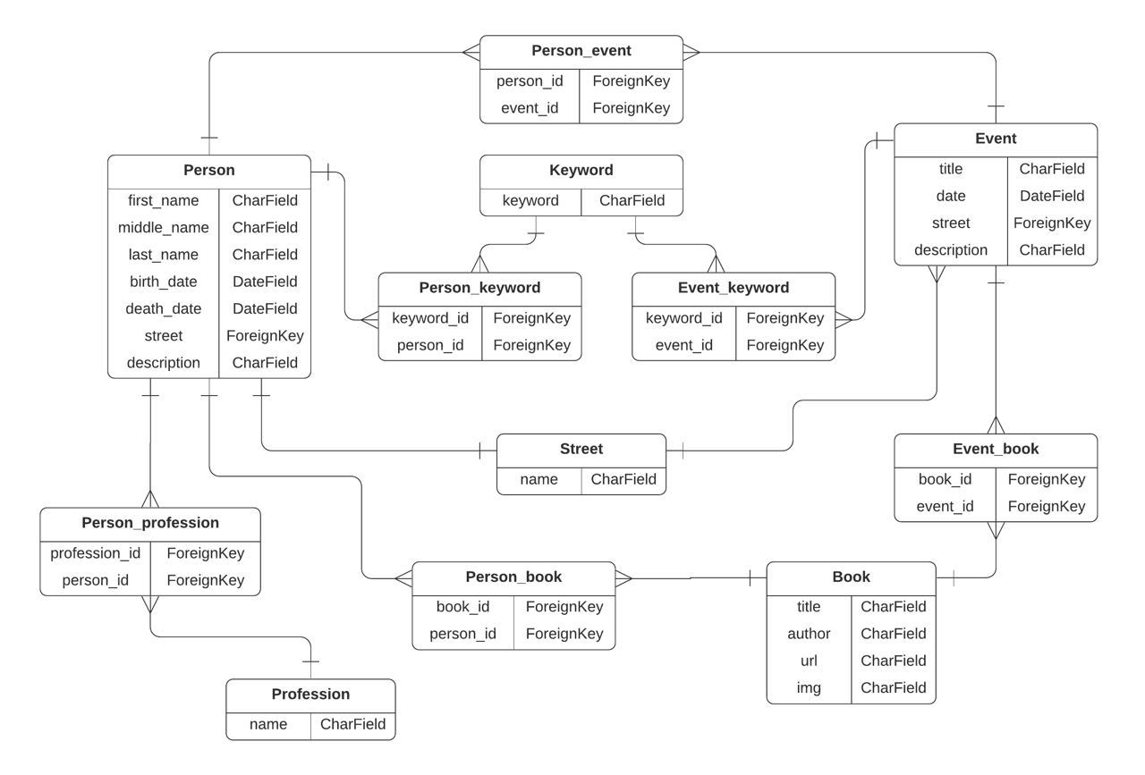
Схема базы данных

Slide 7
Инструменты и технологии
Фреймворк Django.
База данных SQLite3.
Django Rest Framework для API.
Docker и Docker-compose для контейнеризации.

Slide 8

Результат

Slide 9
Демонстрация работы продукта

